Slide 1
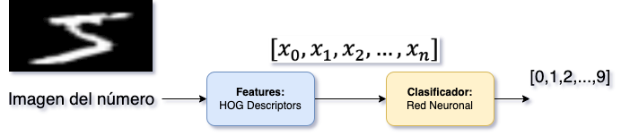
OCR: reconocimiento de caracteres escritos a mano

Slide 2
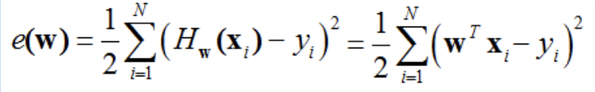
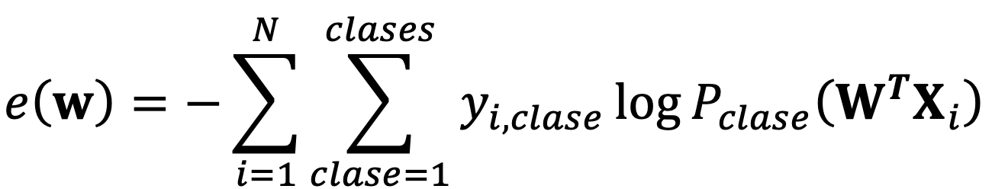
Funciones de costo (loss function)
Error cuadratico medio(Least Mean Square)
Se utiliza mayormente para regresión
Error con categorical cross entropy
Se utiliza para clasificación

Slide 3



Funciones de costo (loss function)
Error con categorical cross entropy
$$y_{1,clase}=[1,0,0,0]$$
Salida de la red neuronal
Caso 1:
Clasificación
Correcta!
$$P_{clase}=[0.9,0.04,0.04,0.02]$$
Caso 2:
Clasificación
errada!
$$P_{clase}=[0.2,0.5,0.2,0.1]$$
Error caso 1
$$e\left(w\right)=−\left(1∗log\left(0.9\right)+0∗log\left(0.04\right)+0∗log\left(0.04\right)+0∗log⁡(0.02)\right)=0.046$$
Error caso 2
La equivocación
da un error mayor!
$$e\left(w\right)=−\left(1∗log\left(0.2\right)+0∗log\left(0.5\right)+0∗log\left(0.2\right)+0∗log⁡(0.1)\right)=0.7$$

Slide 4
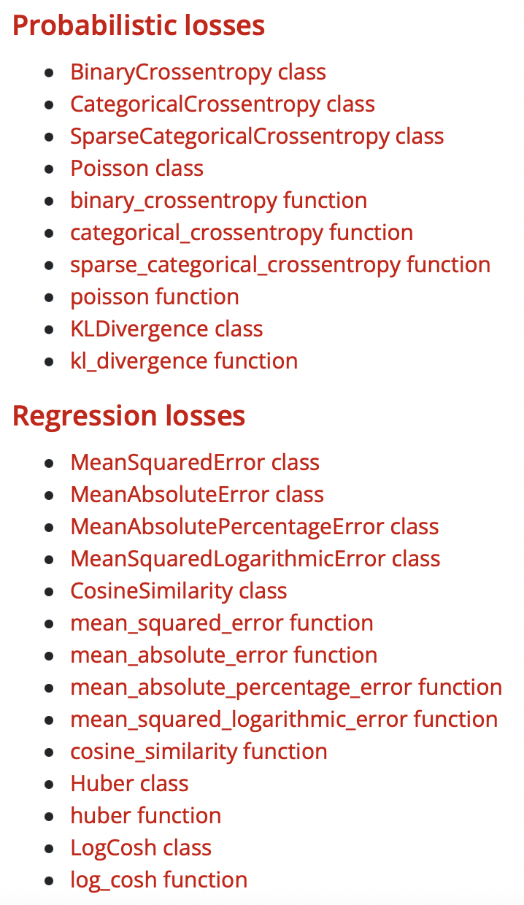
Funciones de costo (loss function)

Slide 5
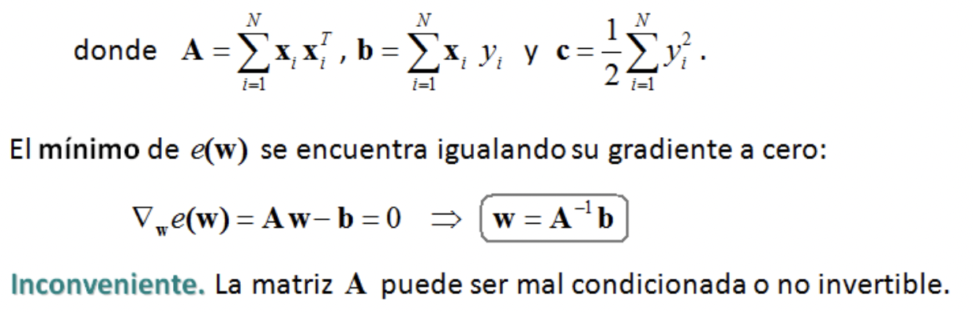
Como encontramos los pesos W óptimos?
1) Definimos la función de costo
2) Utilizamos algún método de optimización
Método analítico

Slide 6
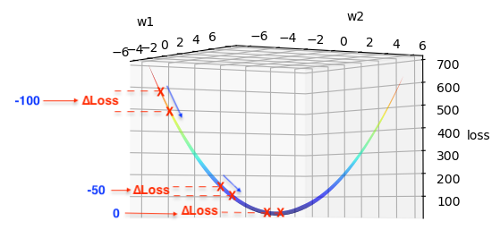
Mejor hallar W de forma iterativa: Descenso de gradiente
Si el gradiente es grande, estamos Lejos del mínimo, los pasos deberían grandes también.
Si estamos cerca de mínimo no podemos tomar pasos grandes porque nos pasariamos del mínimo
Esto lo controlamos con la:
Tasa de Aprendizaje (Learning Rate)

